Slide 1

بسم الله الرحمن الرحيم

Slide 2

الجمهورية الجزائرية الديمقراطية الشعبية
وزارة التربية الوطنية
تسيير حصص اللغة العربية حسب استعمال الزمن «الأسبوع الأول من المقطع الثاني كمثال»
- السنة الثانية ابتدائي -
السنة
2
السنة الدراسية 2016 - 2017

Slide 3
توزيع حصص اللغة العربية
(ح7): إملاء (تطبيقات)
(ح1): فهم المنطوق والتعبير الشفهي
(ح8): قراءة وكتابة
(ح2): التعبير الشفهي
(ح9): إملاء (تطبيقات)
(ح3): إنتاج شفوي
(ح10): إدماج
(ح4): قراءة
(ح11): إنتاج كتابي
(ح5): محفوظات
(ح12): محفوظات
(ح6): قراءة وكتابة

Slide 4
اللون حسب الكتاب المستعمل
- دليل الأستاذ
- الكتاب الموحد
- دفتر الأنشطة

Slide 5
توزيع الحصص مع المفاتيح
- من دليل الأستاذ + أتأمل وأتحدث
(ح1): فهم المنطوق والتعبير الشفهي
- أستعمل الصيغ + أوظف الصيغ
(ح2): التعبير الشفهي
- أُنتج شفويا
(ح3): إنتاج شفوي
- أقرأ + أفهم النص + معاني المفردات + أفهم وأجيب
(ح4): قراءة
- محفوظة
(ح5): محفوظات
- أقرأ + أكتشف وأميز+ خط
(ح6): قراءة وكتابة

Slide 6
توزيع الحصص مع المفاتيح
- من إعداد الأستاذ
(ح7): إملاء (تطبيقات)
أقرأ + أحسن قراءتي + أركب+ خط + أوظف التراكيب اللغوية
(ح8): قراءة وكتابة
- إملاء
(ح9): إملاء (تطبيقات)
- أثري رصيدي اللغوي + مشروع (من إعداد الأستاذ)
(ح10): إدماج
- أتدرب على الإنتاج + أنتج كتابيا
(ح11): إنتاج كتابي
- نفس المحفوظة
(ح12): محفوظات

Slide 7
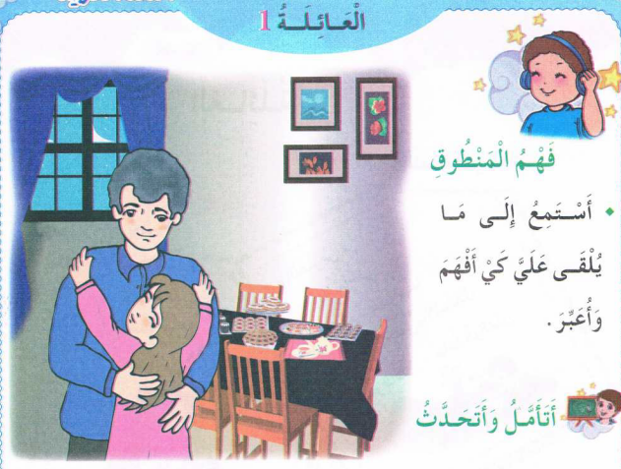
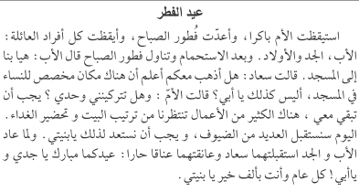
من الدليل
الحصة الأولى
فهم المنطوق

Slide 8

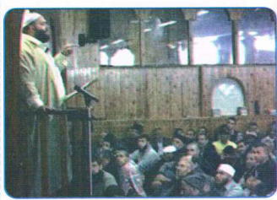
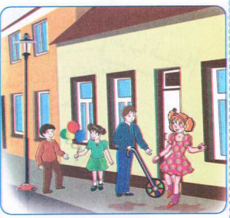
الحصة الأولى
تعبير شفهي «أتأمل وأتحدث»

Slide 9
فهم المنطوق والتعبير الشفهي
عرض المنطوق مع مراعاة الجوانب التالية: الفكري / اللغوي / اللفظي / اللمحي (الإيحاء والإيماء). تجزئة النص المنطوق ثم أجرأة أحداثه. اكتشاف الجانب القيمي في المنطوق وممارسته.
التحاور حول النص المنطوق – والتعبير عن أحداثه انطلاقا من تعليمات محددة وسندات مختلفة تؤدي إلى: عرض الأفكار والتعبير عن الأحاسيس وإبداء المشاعر حول الموضوع.

Slide 10
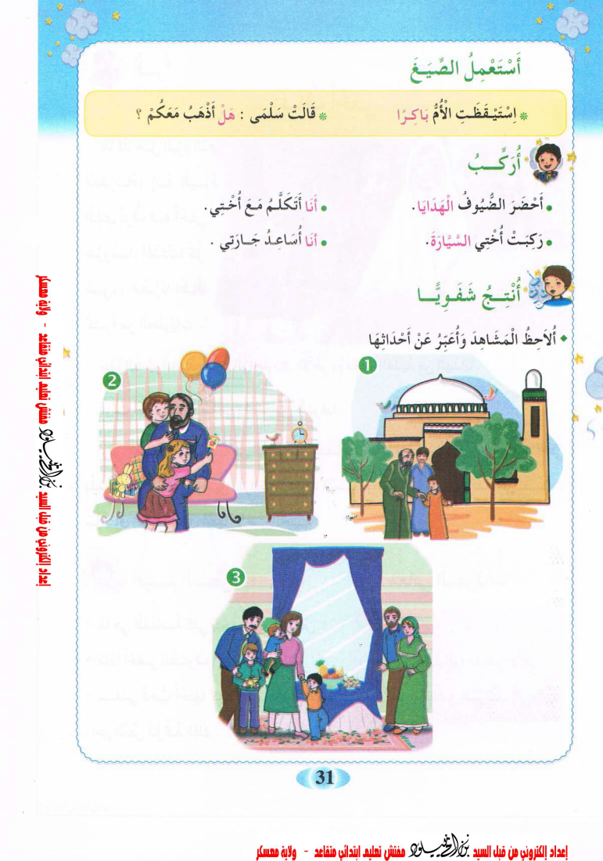
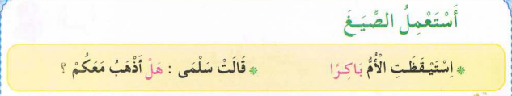
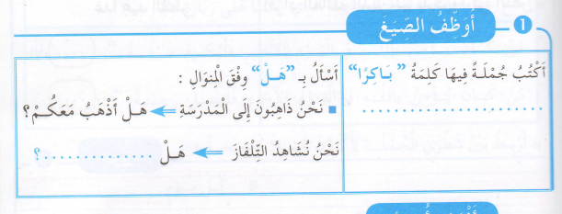
دفتر الأنشطة
تعبير شفوي: "أستعمل الصيغ + أوظف الصيغ"
الحصة الثانية

Slide 11
تعبير شفوي: "أستعمل الصيغ + أوظف الصيغ"
ترتيب وتركيب أحداث النص شفويا والتركيز على استعمال الصيغ والأساليب في وضعيات تواصلية دالة.
مسرحة الأحداث.

Slide 12
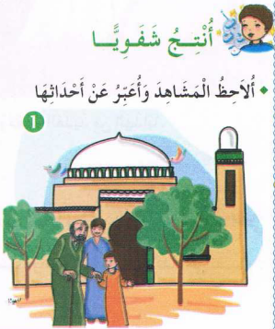
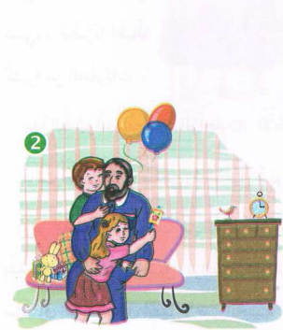
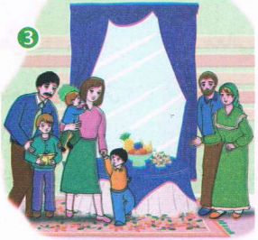
إنتاج شفوى: "أنتج شفويا"
الحصة الثالثة

Slide 13
إنتاج شفوي: «أنتج شفويا»
التدريب على الإنتاج الشفوي (إنتاج خطاب شفوي مماثل انطلاقا من سندات).

Slide 14
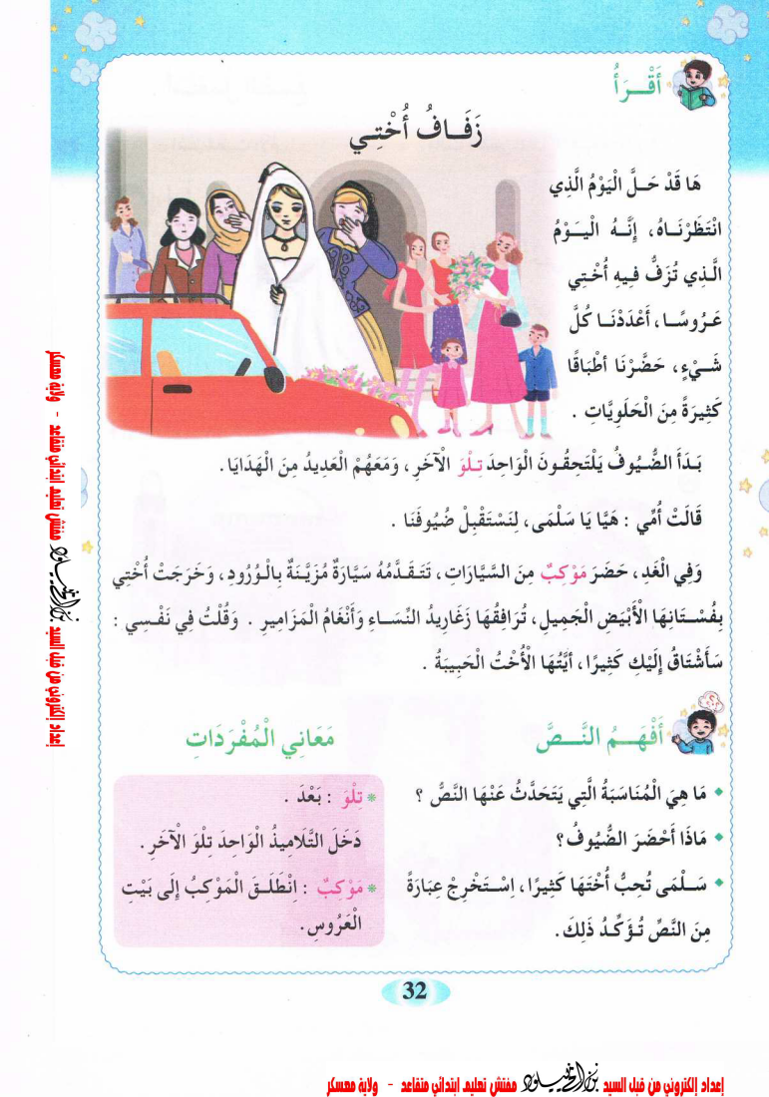
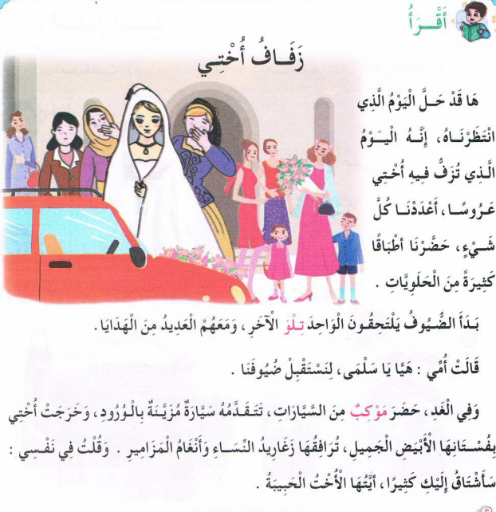
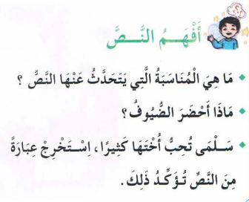
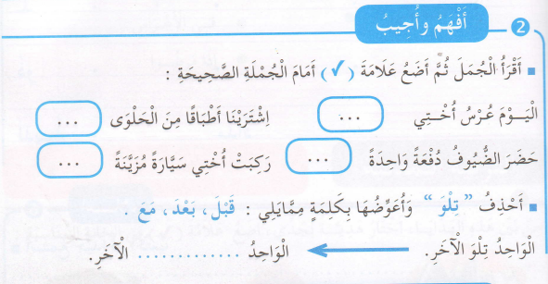
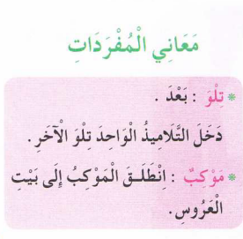
دفتر الأنشطة
قراءة : "أقرأ + أفهم + معاني المفردات + أفهم وأجيب"
الحصة الرابعة

Slide 15
قراءة : "أقرأ + أفهم + معاني المفردات + أفهم وأجيب"
يقرأ النص ويتفاعل معه.
يتوصل إلى المعنى الصحيح لكلمات.
يجيب عن أسئلة تستهدف المعنى الظاهر والمعنى الضمني.
ينتج جملا بسيطة تترجم المعنى العام للنص.
التعرض للقيم التي يستهدفها النص.

Slide 16

محفوظات - أناشيد
الحصة الخامسة

Slide 17
محفوظات - أناشيد
مقطوعة شعرية مناسبة للمحتوى (تقديم وتحفيظ).
يمكن تسيير الحصص على النحو التالي:
الحصة1: عرض المقطوعة باستغلال وسائل سمعية أو بصرية مع الفهم الإجمالي المبسط.
تجزئة الأنشودة خلال الأسابيع الثلاثة، بحيث يتم خلال كل حصة استظهار الجزء المحفوظ، ثم تحفيظ الجزء الموالي إلى نهاية الأنشودة، مع مراعاة الأداء واللحن.
خلال الأسبوع الرابع يمكن مسرحة الأنشودة أو المحفوظة.

Slide 18
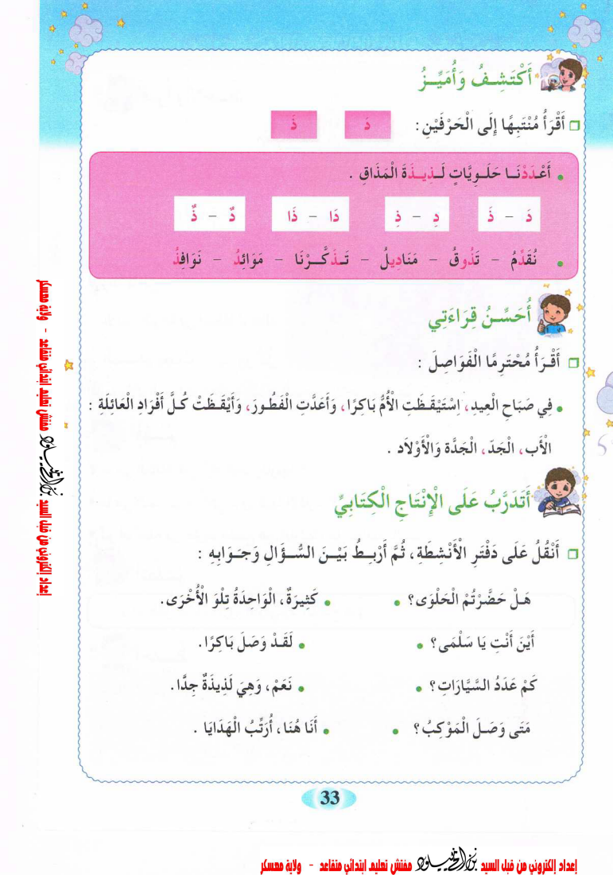
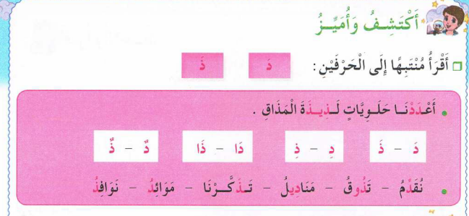
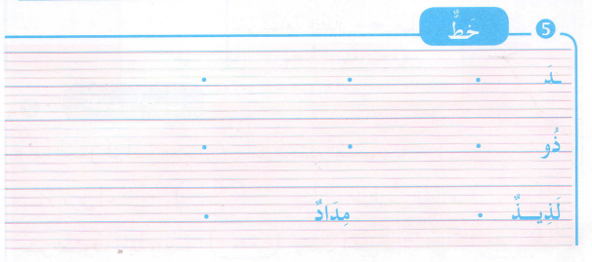
دفتر الأنشطة
قراءة وكتابة (1): "أقرأ + أكتشف وأميز + خط"
الحصة السادسة

Slide 19
قراءة وكتابة (1): "أقرأ + أكتشف وأميز + خط"
قراءة النص إجماليا.
قراءة الفقرة ثم استخراج العبارة وتقطيعها لمراجعة الحرفين وقراءتهما في وضعيات مختلفة.
التدريب على كتابة الحرفين منفردين، ثم في كلمات (على الألواح، العجينة، دفتر الأنشطة).
كتابة الحرفين على كراس القسم إن كان الوقت كافيا.
القراءة في الكتاب (أكتشف وأميز).

Slide 20
من إعداد الأستاذ
إملاء
الحصة السابعة

Slide 21
إملاء
تثبيت الحرف الأول في كلمات انطلاقا من صور، تعابير، ألفاظ...إلخ
تكملة كلمة «كتابة» بالصوت الناقص
كتابة الحرف أو الكلمة أو الجملة على كراس القسم "إملاء".
دراسة الظواهر اللغوية الواردة في المخطط السنوي وكتابتها(في المقاطع 03 الأخيرة).

Slide 22
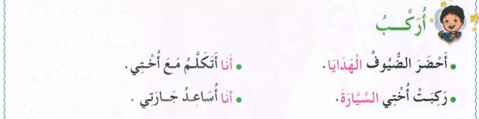
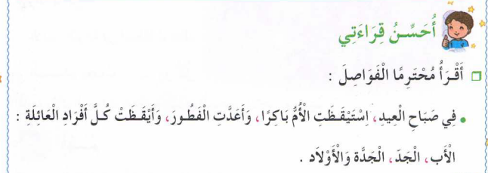
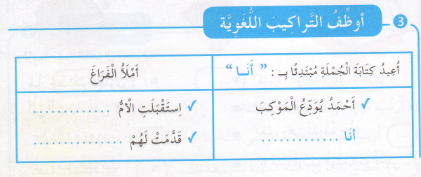
دفتر الأنشطة
قراءة وكتابة (2): أحسن قراءتي + أركب + أوظف التراكيب
الحصة الثامنة

Slide 23
قراءة وكتابة (2): أحسن قراءتي + أركب + أوظف التراكيب
قراءة النص ، والتدرج بواسطة أسئلة موجهة لاستخراج الفقرة «أحسن قراءتي».
التعرض لنشاط التراكيب اللغوية.
إنجاز التطبيق (أوظف التراكيب اللغوية) في دفتر الأنشطة.
كتابة الحرفين في كراس القسم إذا لم ينجز النشاط في السابق(قراءة وكتابة 1).

Slide 24
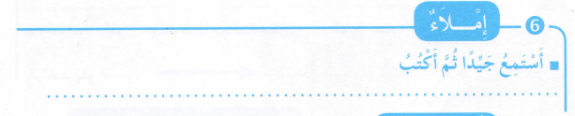
دفتر الأنشطة
إملاء (2)
الحصة التاسعة

Slide 25
إملاء (2)
تثبيت الحرف الثاني في كلمات انطلاقا من صور، تعابير، ألفاظ...إلخ
تكملة كلمة "كتابة" بالصوت الناقص
كتابة الحرف أو الكلمة أو الجملة على كراس القسم "إملاء".
إملاء كلمات أو جملة في دفتر الأنشطة.
دراسة الظواهر اللغوية الواردة في المخطط السنوي وكتابتها(في المقاطع 03 الأخيرة).

Slide 26
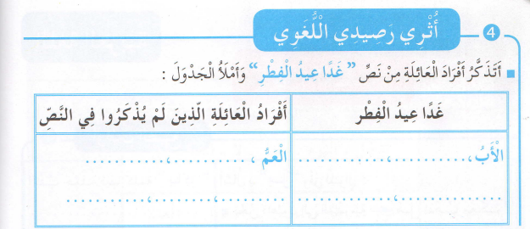
دفتر الأنشطة
إدماج: أثري رصيدي اللغوي + المشروع
الحصة العاشرة

Slide 27
إدماج + مشروع كتابي
إنجاز التطبيق (أثري لغتي) في دفتر الأنشطة.
في حالة التأخر في إنجاز تطبيق في دفتر الأنشطة ،يُنجز في هذا النشاط.
يقوم الأستاذ بإعداد نشاط إدماجي يخدم الأنشطة المنجزة في الأسبوع.
إنجاز المشروع الكتابي (يتم توزيع أنشطته على الأسابيع الأربعة للمقطع).

Slide 28
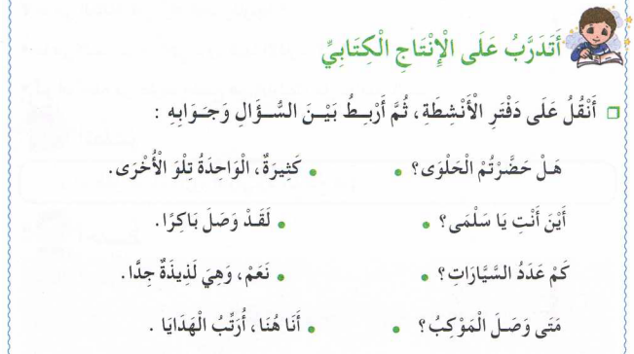
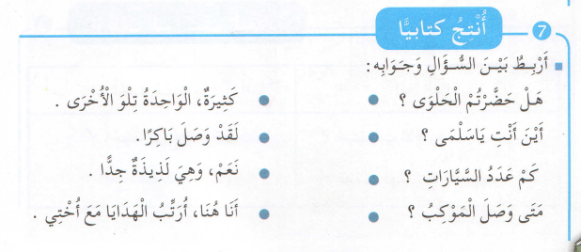
دفتر الأنشطة
إنتاج كتابي: أتدرب على الإنتاج الكتابي + أنتج كتابيا
الحصة 12

Slide 29
إنتاج
التدريب على الإنتاج الكتابي
أتدرب على الإنتاج الكتابي (الكتاب الموحد).
أنتج كتابيا (دفتر الأنشطة)

Slide 30
محفوظات – أناشيد (2)
الحصة 11

Slide 31
محفوظات – أناشيد (2)
المنهجية قد وُضحت في الشريحة السابقة للمحفوظات.

